Slide 1
전자정부 표준프레임워크 우수사례발표
합동상호운용성기술센터

Slide 2
순 서
1. 기관소개
2. 국방정보화표준 소개
3. 전자정부표준프레임워크 적용현황
4. 향후 추친 계획

Slide 3
1. 기관소개
상호운용성이란?
합동상호운용성기술센터의 임무 및 기능

Slide 4
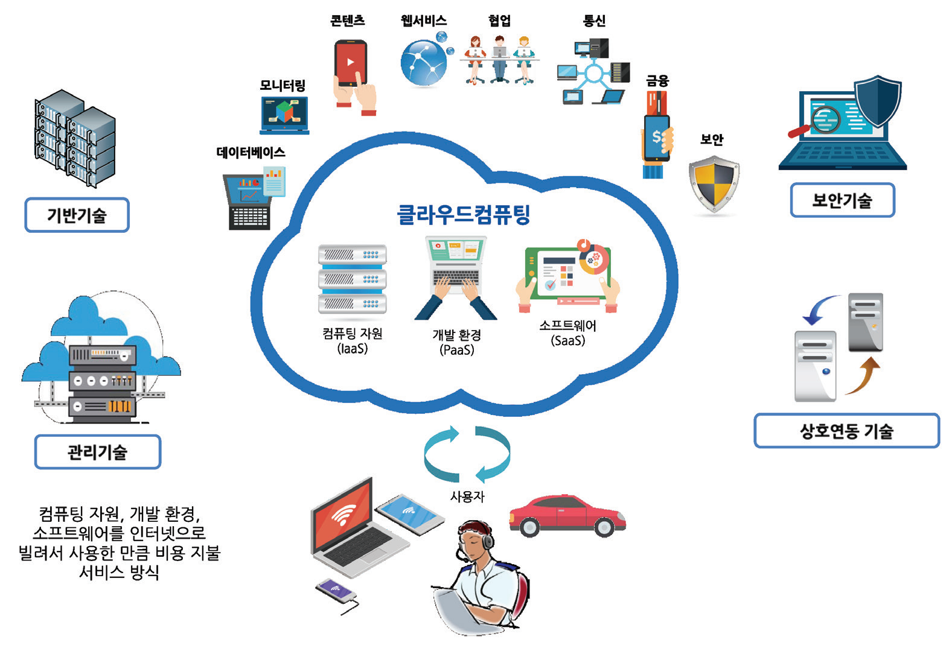
기관 소개
상호운용성이란?
서로 다른 군, 부대 또는 체계 간 특정 서비스, 정보 또는 데이터를 막힘없이 공유, 교환 및 운용할 수 있는 능력
- 국방정보화 업무 훈령 용어정의 -
같은 기종 또는 다른 기종의 기기끼리 상호간에 통신할 수 있고, 정보 교환이나 일련의 처리를 정확하게 실행 할 수 있는 것.
- IT용어사전 -
Notes:
LBS : Location Based Service(위치기반서비스)
IoB : internet of Biometry(네크워크의 지능화)
CPS : Cyber-physical system(스마트 팩토리 구축 핵심) : 제품 라이프사이클 전반에 걸친 가치사슬
고객의 요구사항에 따라 아이디어 개발 과 제조에 대한 주문, 생산을 최적화 하여 최종 고객에게
전달되는 유통단계까지의 모든 것이 연계되고 연결된 서비스를 의미한다.

Slide 5
기관 소개
합동상호운용성기술센터의 임무 및 기능
Notes:
LBS : Location Based Service(위치기반서비스)
IoB : internet of Biometry(네크워크의 지능화)
CPS : Cyber-physical system(스마트 팩토리 구축 핵심) : 제품 라이프사이클 전반에 걸친 가치사슬
고객의 요구사항에 따라 아이디어 개발 과 제조에 대한 주문, 생산을 최적화 하여 최종 고객에게
전달되는 유통단계까지의 모든 것이 연계되고 연결된 서비스를 의미한다.

Slide 6
2. 국방정보화표준 소개
국방정보화표준 분류
국방컴포넌트 표준과 전자정부표준프레임워크

Slide 7
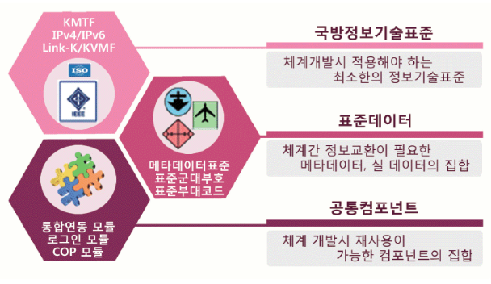
국방정보화표준 소개
국방정보화표준의 분류
Notes:
LBS : Location Based Service(위치기반서비스)
IoB : internet of Biometry(네크워크의 지능화)
CPS : Cyber-physical system(스마트 팩토리 구축 핵심) : 제품 라이프사이클 전반에 걸친 가치사슬
고객의 요구사항에 따라 아이디어 개발 과 제조에 대한 주문, 생산을 최적화 하여 최종 고객에게
전달되는 유통단계까지의 모든 것이 연계되고 연결된 서비스를 의미한다.

Slide 8
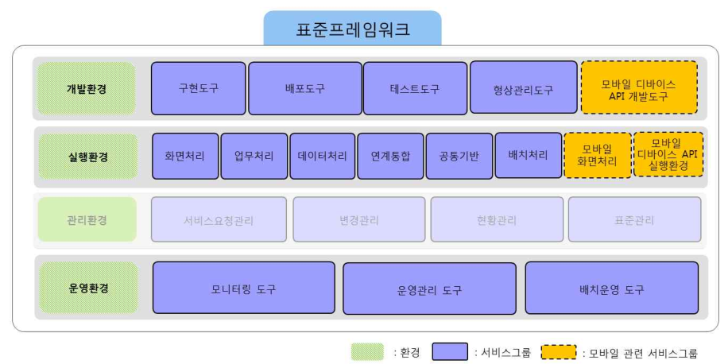
국방정보화표준 소개
국방컴포넌트와 전자정부표준프레임워크
303개의 국방컴포넌트 중 프레임워크 및 공통컴포넌트 216건 등록
Notes:
LBS : Location Based Service(위치기반서비스)
IoB : internet of Biometry(네크워크의 지능화)
CPS : Cyber-physical system(스마트 팩토리 구축 핵심) : 제품 라이프사이클 전반에 걸친 가치사슬
고객의 요구사항에 따라 아이디어 개발 과 제조에 대한 주문, 생산을 최적화 하여 최종 고객에게
전달되는 유통단계까지의 모든 것이 연계되고 연결된 서비스를 의미한다.

Slide 9
3. 전자정부 표준프레임워크 적용현황
전자정부표준프레임워크 적용 간 장점
국방 內 전자정부표준프레임워크 적용 현황
전자정부표준프레임워크 적용 활성화를 위한 기관의 노력

Slide 10
전자정부 표준프레임워크 적용현황
전자정부 표준프레임워크 적용 간 장점
체계 개발시 재사용이 가능함
개발 및 실행 기반 환경 제공
일정한 품질 보장
유지보수성 용이함
Notes:
LBS : Location Based Service(위치기반서비스)
IoB : internet of Biometry(네크워크의 지능화)
CPS : Cyber-physical system(스마트 팩토리 구축 핵심) : 제품 라이프사이클 전반에 걸친 가치사슬
고객의 요구사항에 따라 아이디어 개발 과 제조에 대한 주문, 생산을 최적화 하여 최종 고객에게
전달되는 유통단계까지의 모든 것이 연계되고 연결된 서비스를 의미한다.

Slide 11
전자정부 표준프레임워크 적용현황
국방 內 전자정부 표준프레임워크 적용현황
2
10
9
13
1
3
Notes:
LBS : Location Based Service(위치기반서비스)
IoB : internet of Biometry(네크워크의 지능화)
CPS : Cyber-physical system(스마트 팩토리 구축 핵심) : 제품 라이프사이클 전반에 걸친 가치사슬
고객의 요구사항에 따라 아이디어 개발 과 제조에 대한 주문, 생산을 최적화 하여 최종 고객에게
전달되는 유통단계까지의 모든 것이 연계되고 연결된 서비스를 의미한다.

Slide 12
전자정부 표준프레임워크 적용현황
전자정부 표준프레임워크 적용 활성화를 위한 기관의 노력
국방 內 법제도화
국방상호운용성관리지시 제 27조 (국방컴포넌트 적용 기본 원칙)
국방상호운용성관리지시 제 28조 (국방컴포넌트 개발)
Notes:
LBS : Location Based Service(위치기반서비스)
IoB : internet of Biometry(네크워크의 지능화)
CPS : Cyber-physical system(스마트 팩토리 구축 핵심) : 제품 라이프사이클 전반에 걸친 가치사슬
고객의 요구사항에 따라 아이디어 개발 과 제조에 대한 주문, 생산을 최적화 하여 최종 고객에게
전달되는 유통단계까지의 모든 것이 연계되고 연결된 서비스를 의미한다.

Slide 13
전자정부 표준프레임워크 적용현황
전자정부 표준프레임워크 적용 활성화를 위한 기관의 노력(2/2)
획득 단계별 국방컴포넌트 적용 지원
Notes:
LBS : Location Based Service(위치기반서비스)
IoB : internet of Biometry(네크워크의 지능화)
CPS : Cyber-physical system(스마트 팩토리 구축 핵심) : 제품 라이프사이클 전반에 걸친 가치사슬
고객의 요구사항에 따라 아이디어 개발 과 제조에 대한 주문, 생산을 최적화 하여 최종 고객에게
전달되는 유통단계까지의 모든 것이 연계되고 연결된 서비스를 의미한다.

Slide 14
4. 향후 추진 계획
한국지능정보화사회진흥원과 업무개선

Slide 15
향후 추진 계획
업무프로세스 정립 및 개선
국방의 요구사항 반영의 소극정 행정에서 적극적 요구사항 반영 프로세스 정립
절차도 및 설명
Notes:
LBS : Location Based Service(위치기반서비스)
IoB : internet of Biometry(네크워크의 지능화)
CPS : Cyber-physical system(스마트 팩토리 구축 핵심) : 제품 라이프사이클 전반에 걸친 가치사슬
고객의 요구사항에 따라 아이디어 개발 과 제조에 대한 주문, 생산을 최적화 하여 최종 고객에게
전달되는 유통단계까지의 모든 것이 연계되고 연결된 서비스를 의미한다.

